Slide 1

РЕЖИМ ДНЯ.
ЗАЧЕМ НАМ НУЖЕН РЕЖИМ ДНЯ?

Slide 2
РЕЖИМ ДНЯ.
Улыбка – это залог хорошего настроения.
Улыбаясь, мы дарим друг другу здоровье и радость.
Что еще помогает сохранить хорошее настроение?
Что значит – хорошее самочувствие?

Slide 3
РЕЖИМ ДНЯ.
ЧАСЫ.

Slide 4
ВОПРОСЫ:
Зачем человек придумал часы?
Знакомо ли вам понятие «режим дня»?
Что оно обозначает?

Slide 5

УТРО.

Slide 6
С ЧЕГО ДОЛЖНО НАЧИНАТЬСЯ УТРО?
1. Хорошее настроение!
2. Зарядка!
3. Водные процедуры!
4. Завтрак!
5. Выход в школу!

Slide 7

А у всех ли утро получается таким организованным?

Slide 8

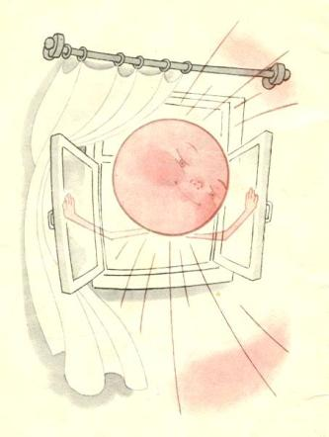
ТЕРЯША».

Slide 9
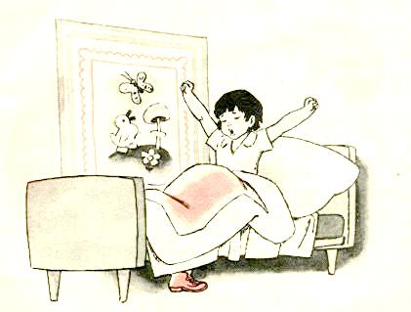
«МАША – РАСТЕРЯША».

Slide 10
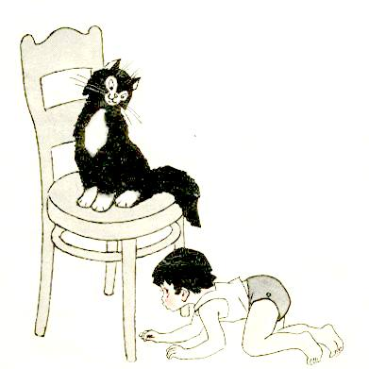
«МАША – РАСТЕРЯША».

Slide 11
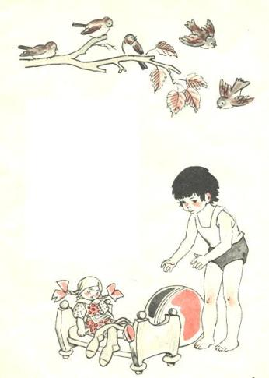
«МАША – РАСТЕРЯША».

Slide 12
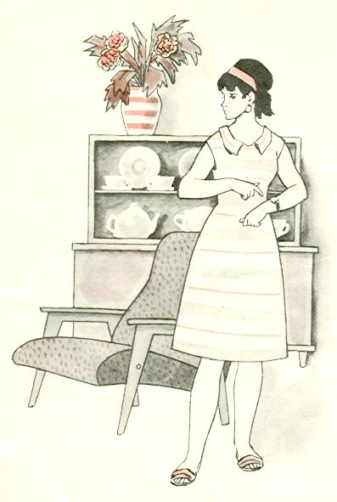
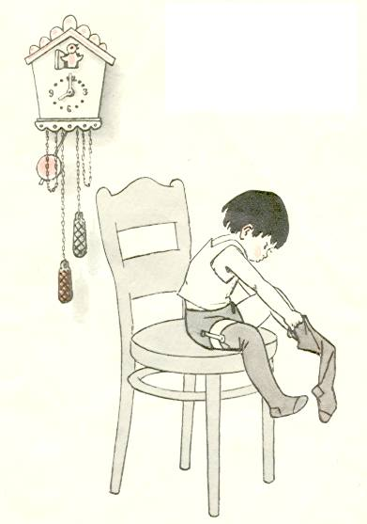
ША»

Slide 13
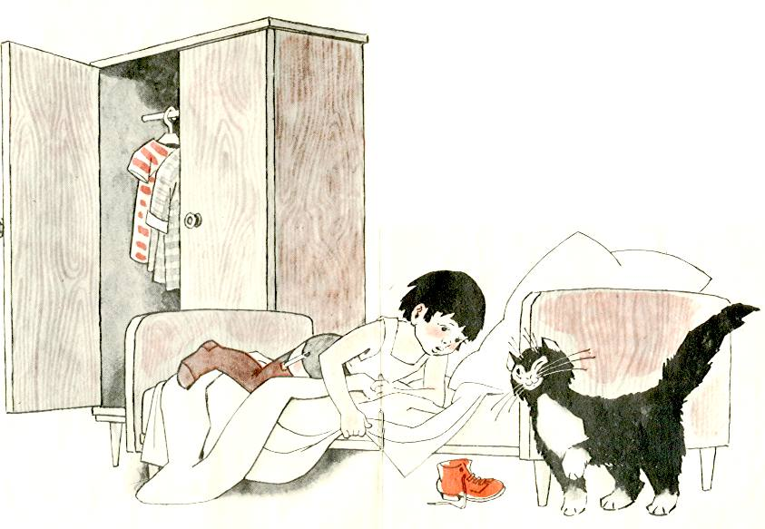
«МАША – РАСТЕРЯША».
А кошка ходит,
все свое мурлычет-
приговаривает:
-Ищешь, ищешь –
не найдешь,
А разыщешь – так пойдешь.
Надо вещи убирать –
Не придется их искать.

Slide 14

«МАША – РАСТЕРЯША».

Slide 15
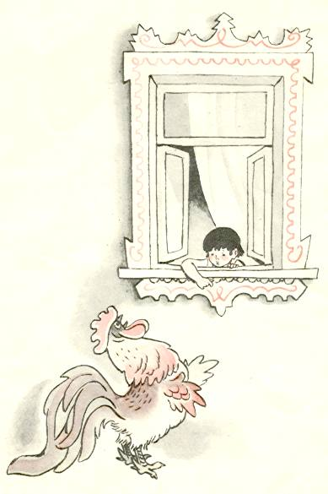

Slide 16
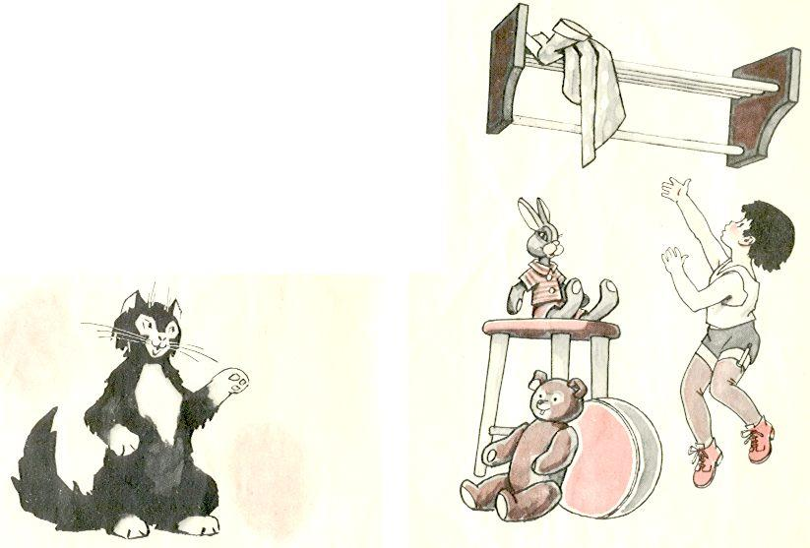
«МАША – РАСТЕРЯША».
- В чем пойду гулять я?
Потерялось платье!
Платье в горошину, -
Куда оно положено?
И на стуле нет,
И под стулом нет...

Slide 17
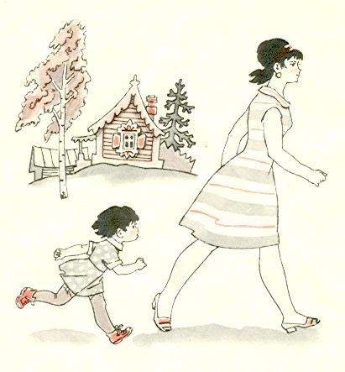
«МАША – РАСТЕРЯША».

Slide 18
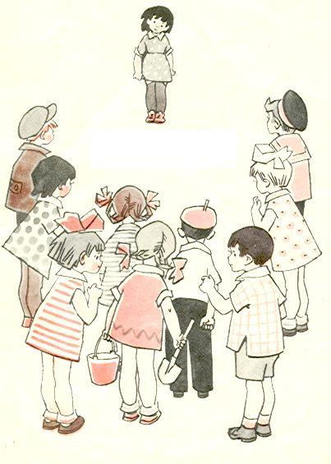

Slide 19
«МАША – РАСТЕРЯША».
Почему Маша опоздала в детский сад?
Что вы ей можете посоветовать?
А как вы относитесь к своим вещам?

Slide 20

ДЕНЬ.
1. Занятия
в школе!
2. Обед .
3. Прогулка!
4. Приготовление
домашнего
задания!
5. Полдник!

Slide 21


ВЕЧЕР.
1. Прогулка!
2. Ужин!
3. Тихие игры!
4. Сон!

Slide 22

«НЕ СПАТЬ». С.В. МИХАЛКОВ.

Slide 23
СОГЛАСНЫ ЛИ ВЫ С ГЕРОЕМ ЭТОГО СТИХОТВОРЕНИЯ? ПОЧЕМУ?
Чтобы проснуться с хорошим настроением и прекрасным самочувствием, надо выспаться.
Сновидение помогает осмыслить то , что узнал за день.
Недаром говорят: «Утро вечера мудренее».
Во сне мозг отдыхает, возвращаются силы.
Вспомни, что чувствовал, если ночью плохо спал?

Slide 24

ПОЭТОМУ РЕБЕНОК ДОЛЖЕН СПАТЬ НЕ МЕНЕЕ 10 ЧАСОВ.
ЗАЧИТ ОН ДОЛЖЕН К 21 ЧАСУ УЖЕ СПАТЬ!

Slide 25

ИГРА «ПЛОХО – ХОРОШО».

Slide 26
ХОРОШО. ПЛОХО.
Мыть руки, ноги, •Играть в шумные
принимать душ. игры.
Чистить зубы. •Заниматься спортом
Проветривать •Много пить и есть
комнату. перед сном.
Гулять на свежем •Смотреть страшные
воздухе фильмы.

Slide 27

ЗАКРЕПЛЕНИЕ ЗНАНИЙ.

Slide 28
ДОМАШНЕЕ ЗАДАНИЕ.
ОБСУДИТЕ ДОМА С
РОДИТЕЛЯМИ СВОЙ
РЕЖИМ ДНЯ.
СОСТАВЬТЕ РАССКАЗ
О ТОМ, КАК ВЫ ОБЫЧНО
ПЛАНИРУЕТЕ СВОЙ ДЕНЬ.

